Slide 1

L-Imnarja
Attività ta’ qabel is-smigħ - Qabbel

Slide 2
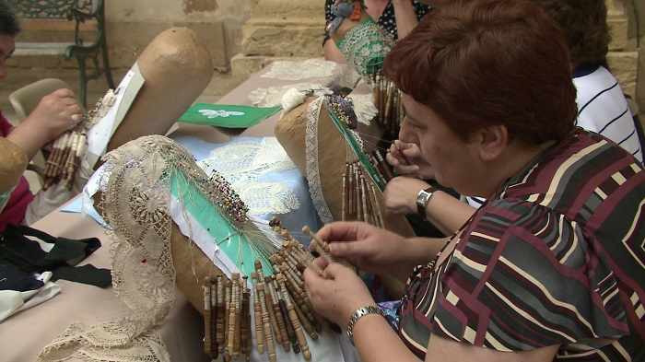

Qabbel billi tikklikkja l-leħħa t-tajba
bankarelli
makkinarju u inġenji tar-raba’
snajja’
il-ġbid tal-ħabel
arranġamenti tal-fjuri
il-logħob tal-boċċi
il-passju

Slide 3
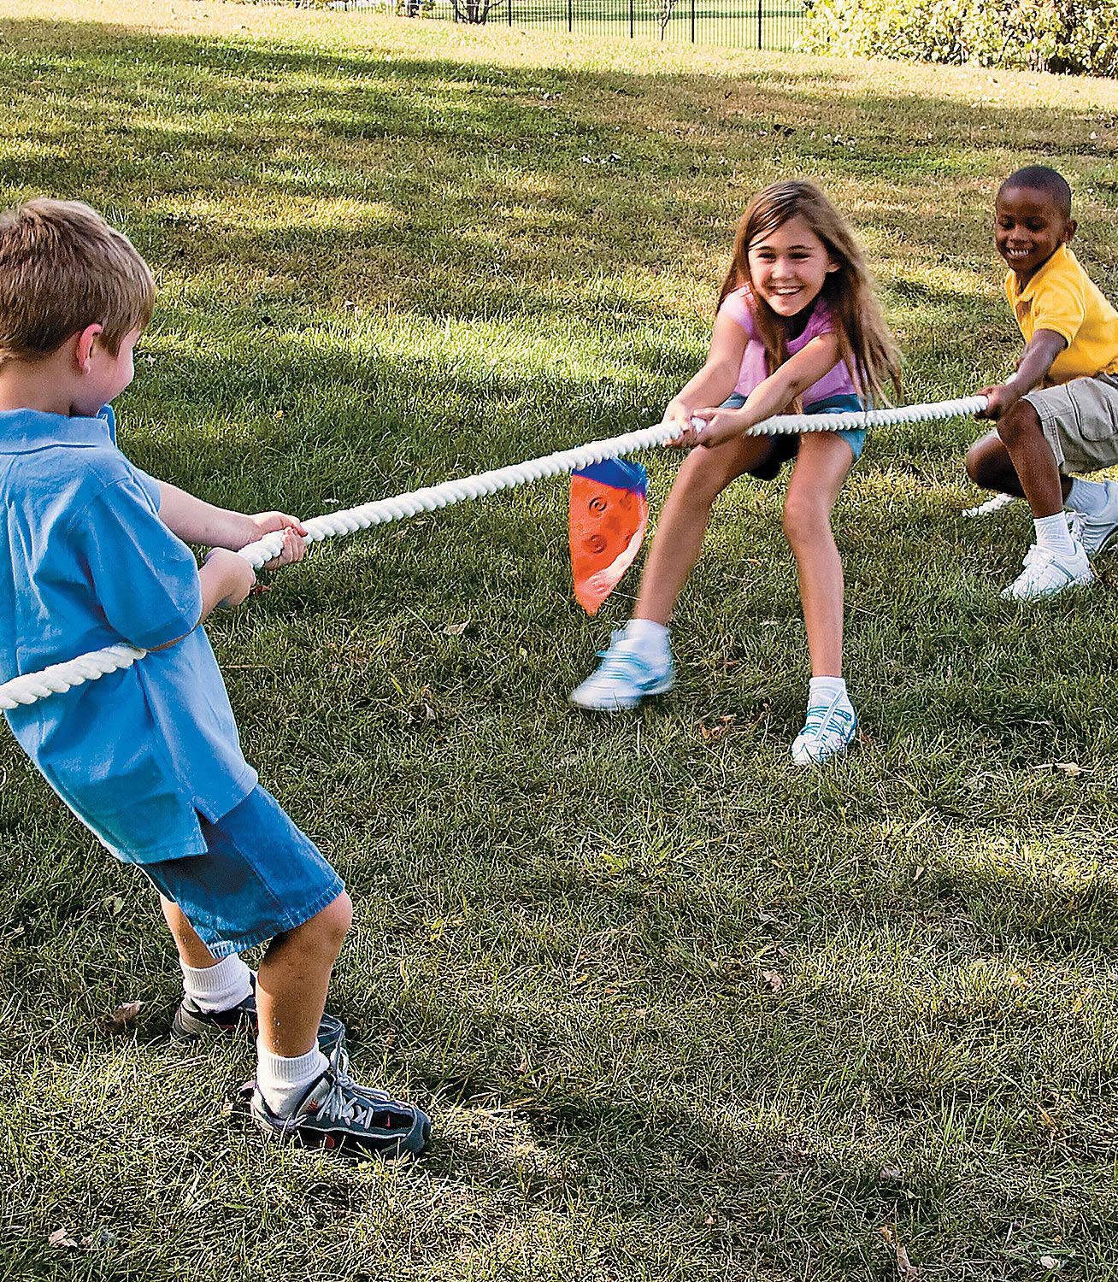
Qabbel billi tikklikkja l-leħħa t-tajba
il-ġbid tal-ħabel
makkinarju u inġenji tar-raba’
bankarelli
il-logħob tal-boċċi
il-passju
arranġamenti tal-fjuri

Slide 4
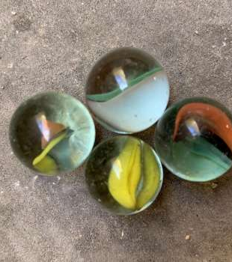
Qabbel billi tikklikkja l-leħħa t-tajba
makkinarju u inġenji tar-raba’
bankarelli
il-passju
il-logħob tal-boċċi
arranġamenti tal-fjuri

Slide 5
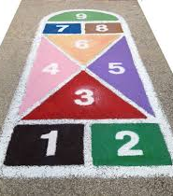
Qabbel billi tikklikkja l-leħħa t-tajba
makkinarju u inġenji tar-raba’
bankarelli
arranġamenti tal-fjuri
il-passju

Slide 6
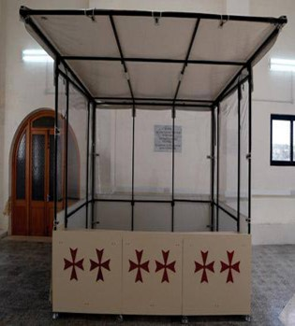
Qabbel billi tikklikkja l-leħħa t-tajba
makkinarju u inġenji tar-raba’
bankarelli
arranġamenti tal-fjuri

Slide 7
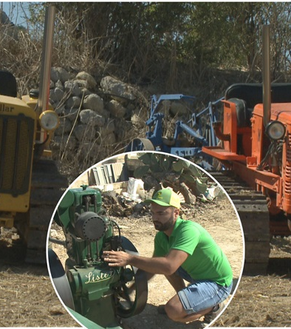
Qabbel billi tikklikkja l-leħħa t-tajba
arranġamenti tal-fjuri
makkinarju u inġenji tar-raba’

Slide 8

Qabbel billi tikklikkja fuq it-tifsira t-tajba
Il-ġenituri jitpaxxew meta jaraw lil uliedhom jirreċtaw fuq il-palk.
jistħu
jieħdu pjaċir
jonfħu

Slide 9
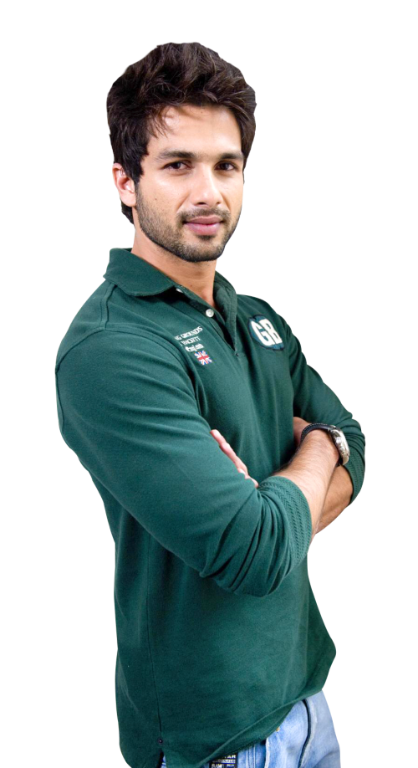
Qabbel billi tikklikkja fuq it-tifsira t-tajba
Iż-żjara tal-attur f’Malta tiġi fi tmiemha llum.
tispiċċa
tibda
titwal

Slide 10
Qabbel billi tikklikkja fuq it-tifsira t-tajba
Il-postijiet huma limitati. Ibbukkjaw kmieni.
’l bogħod
ħafna
ftit

Slide 11
malti.skola.edu.mt

